Slide 1
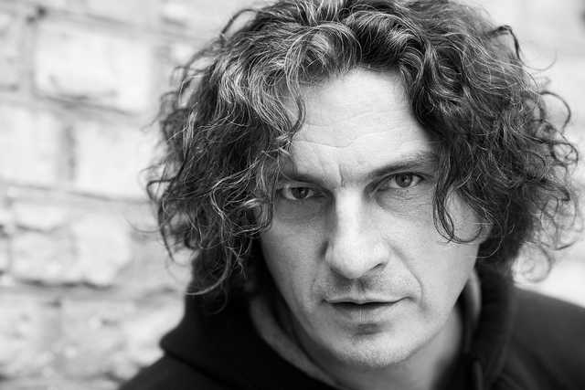
Український співак Кузьма

Slide 2
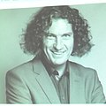
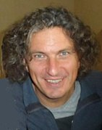
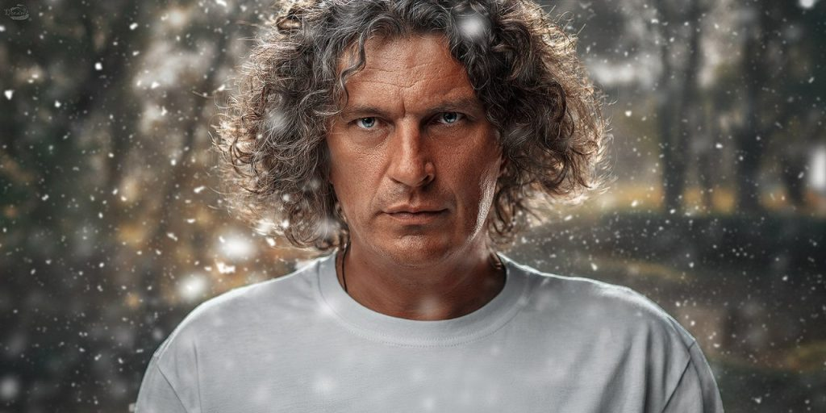
Фото Кузьми
Перехід до досягнень

Slide 3
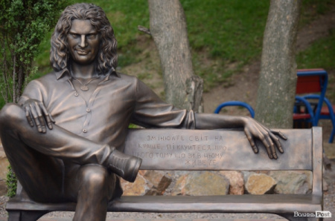
Біографія
Андрі́й Ві́кторович Кузьме́нко (псевдонім — Кузьма Скрябін; 17 серпня 1968, Самбір, Львівська область, Українська РСР, СРСР — 2 лютого 2015, Лозуватка, Криворізький район, Дніпропетровська область, Україна) — український співак, композитор, поет, письменник, телеведучий, продюсер, актор. Лідер гурту «Скрябін». Герой України (2020, посмертно), кавалер Ордена «За заслуги» I ст. (2015, посмертно). Заслужений артист Автономної Республіки Крим (2008).

Slide 4
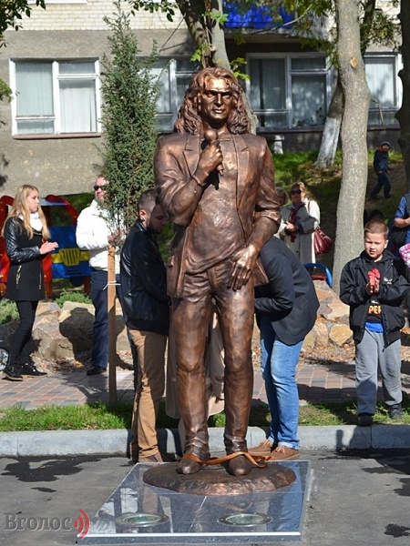
Досягнення
Герой України (2020, посмертно)
Кавалер Ордена «За заслуги» I ст. (2015, посмертно).
Заслужений артист Автономної Республіки Крим (2008).

